Slide 1
MÔN TIN HỌC LỚP 4
TUẦN 18

Slide 2
KHỞI ĐỘNG ĐẦU GIỜ
TRÒ CHƠI “AI NHANH AI ĐÚNG”

Slide 3




Câu 1: Để chèn hình mẫu vào văn bản, ta sử dụng nút lệnh nào sau đây?
A.
C.
B.
D.

Slide 4



Câu 2: Để sao chép văn bản, ta sử dụng nút lệnh nào sau đây
A
B
C
D

Slide 5
Câu 3: Để chèn bảng vào văn bản, ta sử dụng nút lệnh nào sau đây?
A
B
C
D

Slide 6
CHỦ ĐỀ 3: SOẠN THẢO VĂN BẢN
BÀI 5: XỬ LÝ MỘT PHẦN VĂN BẢN, HÌNH VÀ TRANH ẢNH
(SGK trang 68)

Slide 7
Mục tiêu bài học
Thực hiện được các thao tác xóa, sao chép, cắt, dán một phần văn bản, hình và tranh ảnh.

Slide 8
A. HOẠT ĐỘNG CƠ BẢN
1. Xử lý một phần văn bản:
a) Chọn một phần văn bản
Em hãy mở văn bản có sẵn hoặc tự soạn một văn bản ngắn.
Em hãy tìm cách chọn phần văn bản đã học.

Slide 9
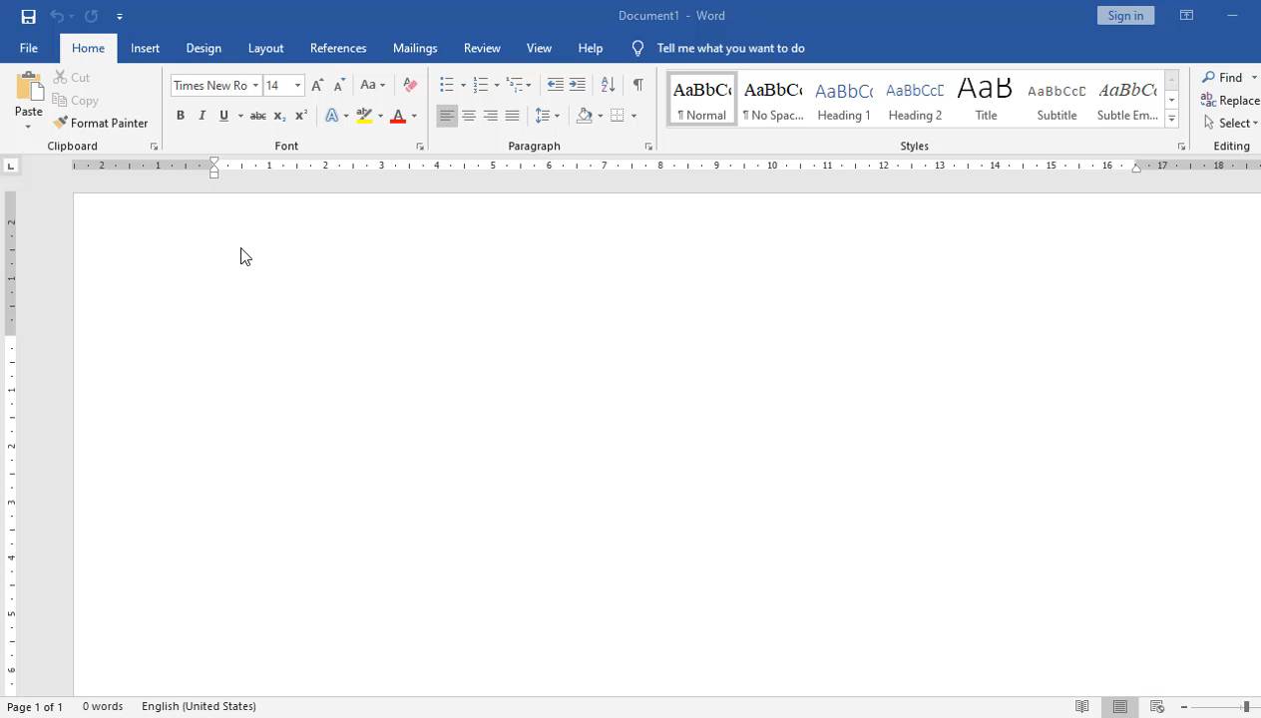

Slide 10
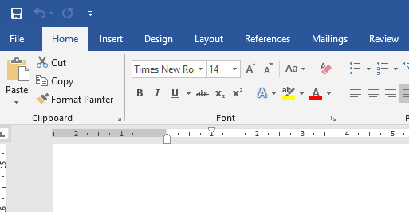
b) Xóa, cắt một phần văn bản
Bước 1:
Chọn phần văn bản muốn xóa hoặc cắt.
Bước 2:
Nhấn phím Delete để xóa, chọn Cut để cắt phần văn bản.
Chọn phần văn bản muốn xóa hoặc cắt.

Slide 11

c) Sao chép và dán một phần văn bản vào vị trí khác
Bước 1:
Chọn phần văn bản muốn xóa hoặc cắt.
Bước 2:
Trong thẻ Home chọn
Bước 3:
Đưa con trỏ đến vị trí cần dán phần văn bản rồi chọn
Chọn phần văn bản muốn xóa hoặc cắt.

Slide 12
d) Di chuyển vị trí một phần văn bản
Bước 1:
Chọn phần văn bản cần di chuyển.
Bước 2:
Kéo thả chuột để di chuyển phần văn bản đã chọn đến vị trí mới

Slide 13
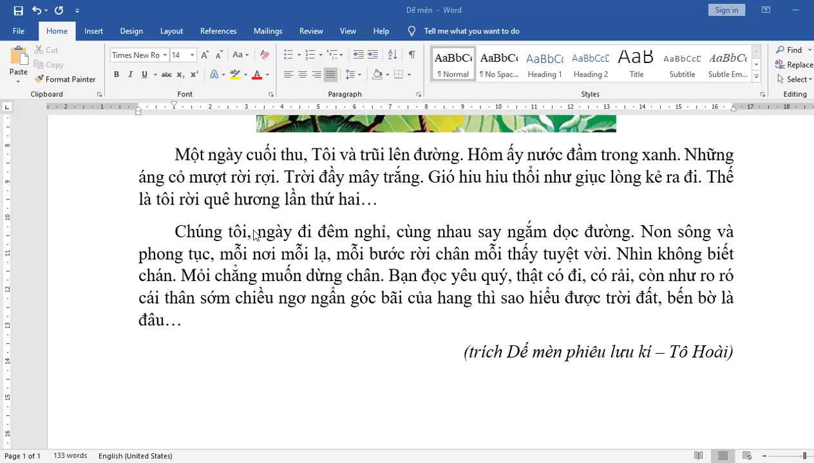

Slide 14
2. Xử lý hình, tranh ảnh:
Chèn một số hình, tranh ảnh vào trang soạn thảo, thực hiện các yêu cầu sau:
a) Xóa, cắt hình, tranh ảnh trong trang soạn thảo
Thao tác xóa, sao chép, cắt, dán, di chuyển hình, tranh ảnh thực hiện tương tự thao tác xóa, sao chép, cắt, dán, di chuyển một phần văn bản
b) Sao chép, dán hình, tranh ảnh trong trang soạn thảo
c) Di chuyển hình, tranh ảnh đến vị trí mới
d) Chèn hình ngôi sao vào văn bản, sau đó sao chép thành nhiều ngôi sao khác theo mẫu

Slide 15
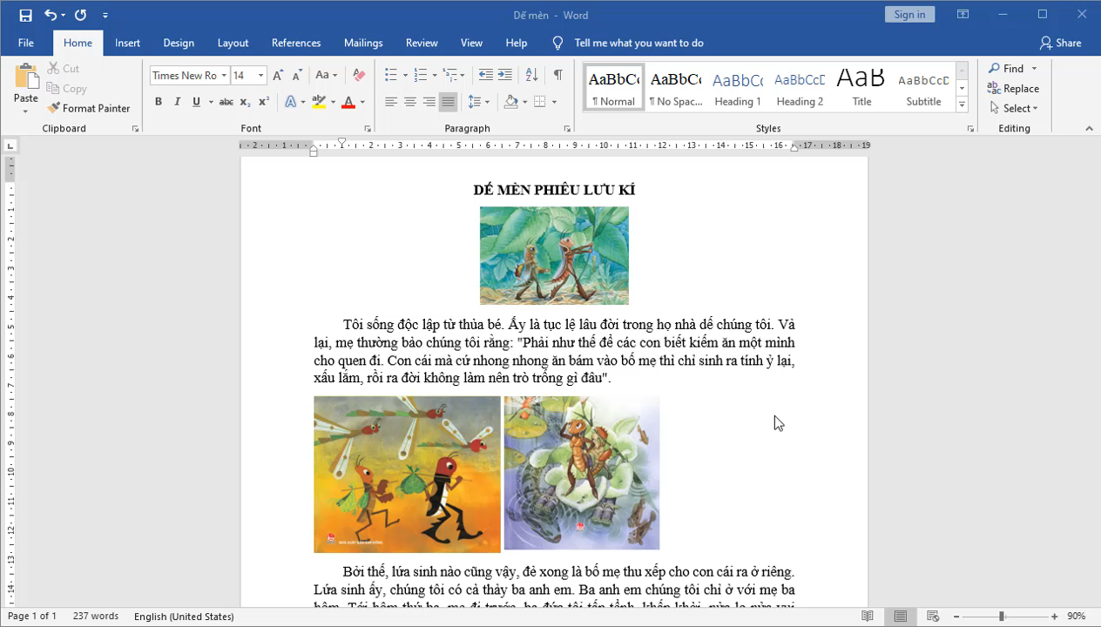

Slide 16
B. HOẠT ĐỘNG THỰC HÀNH
1. Em hãy tìm điểm khác nhau của hai thao tác sau.
a) Sao chép rồi dán một phần văn bản vào vị trí khác
b) Di chuyển một phần văn bản đến vị trí khác
Thao tác sao chép: Phần văn bản cần sao chép vẫn còn, phần văn bản sao chép được tạo ra thêm ở vị trí mới.
Thao tác di chuyển: Phần văn bản ban đầu không còn và được di chuyển đến vị trí mới.

Slide 17
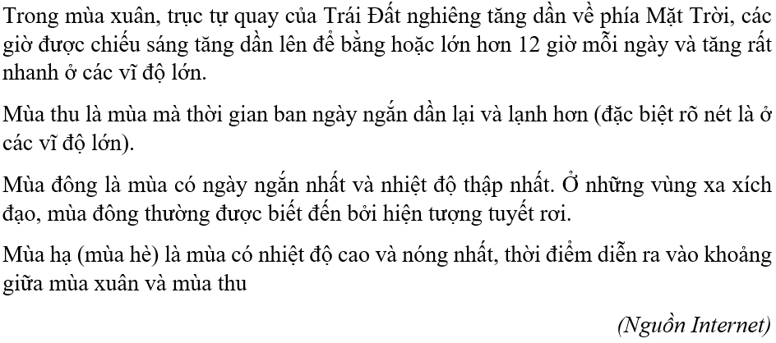
2. Em thực hiện các yêu cầu sau:
a) Soạn văn bản gồm bốn đoạn văn sau:

Slide 18
b) Sắp xếp vị trí các đoạn văn theo thứ tự mùa Xuân, mùa Hạ, mùa Thu và mùa đông
c) Tìm tranh ảnh minh họa các mùa, chèn vào các đoạn văn tương ứng.
d) Đặt tên văn bản cho phù hợp rồi lưu vào thư mục của em trên máy tính.

Slide 19
Hướng dẫn thực hành
Soạn nội dung như mẫu
Sử dụng thao tác di chuyển để sắp xếp các đoạn văn theo đúng thứ tự.
Tìm tranh ảnh 4 mùa xuân, hạ, thu, đông rồi lưu vào thư mục của em.
Chèn tranh ảnh vào đúng vị trí
Lưu bài vào thư mục.

Slide 20
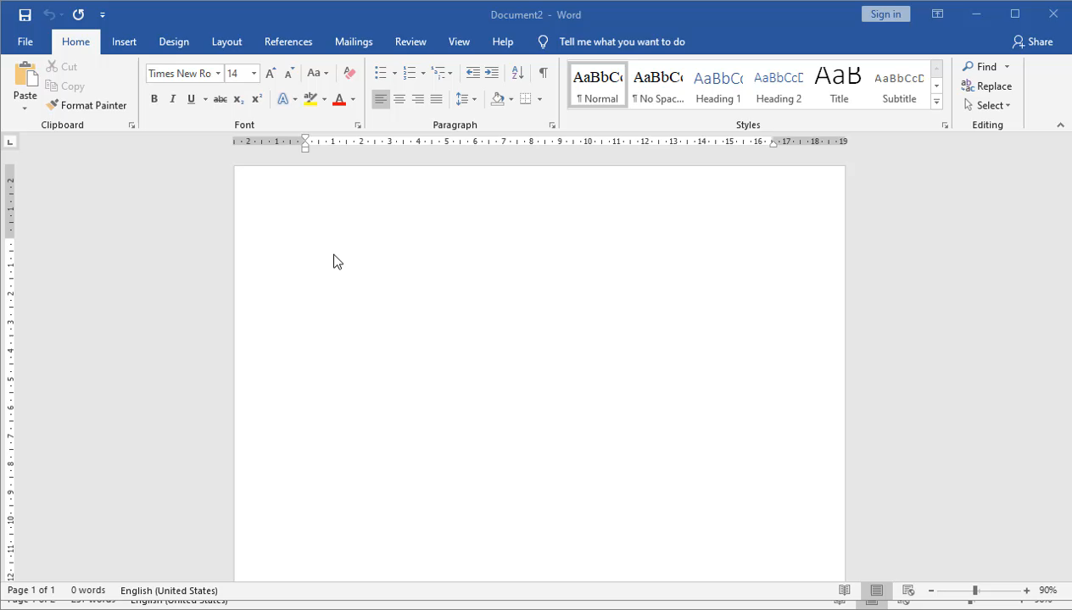

Slide 21
C. HOẠT ĐỘNG ỨNG DỤNG, MỞ RỘNG
Em hãy tạo một bảng có ba dòng, ba cột. Sao chép bảng đã tạo để được bảng mới theo mẫu sau:
1 | 2 | 3
2
3
Bạn thực hiện theo các bước:
- Tạo bảng có ba dòng và ba cột. Điền số vào các ô trong bảng
- Chọn và sao chép bảng.
- Thực hiện thao tác dán bảng vào vị trí mới
1 | 2 | 3
2
3

Slide 22
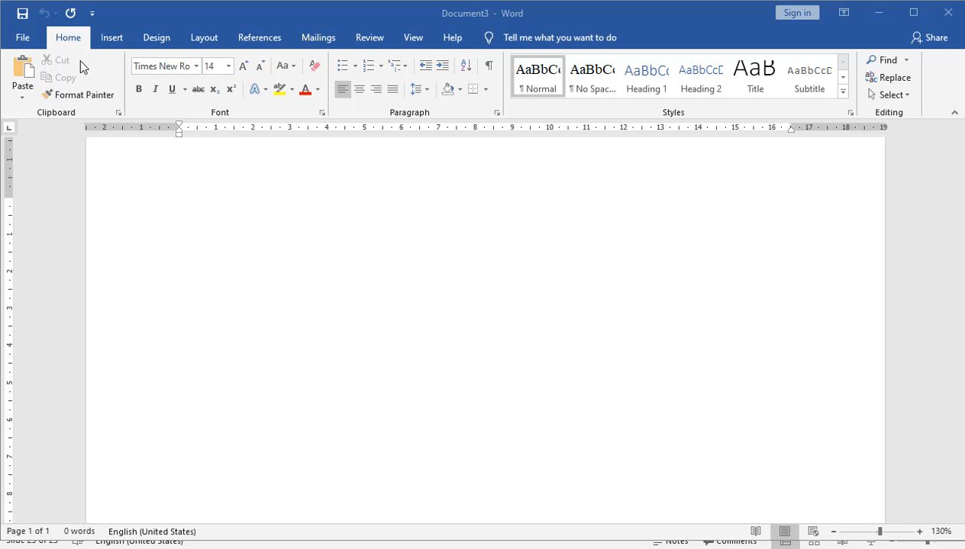

Slide 23

Em cần ghi nhớ
Sao chép, xóa, cắt, di chuyển một phần văn bản hoặc tranh ảnh trong trang soạn thảo theo các bước:
Chọn tranh ảnh hoặc phần văn bản cần xử lí.
Sử dụng phím Delete và các nút lệnh (cắt), (sao chép), (dán) để xử lí văn bản.

Slide 24
Thanks!

